Slide 1
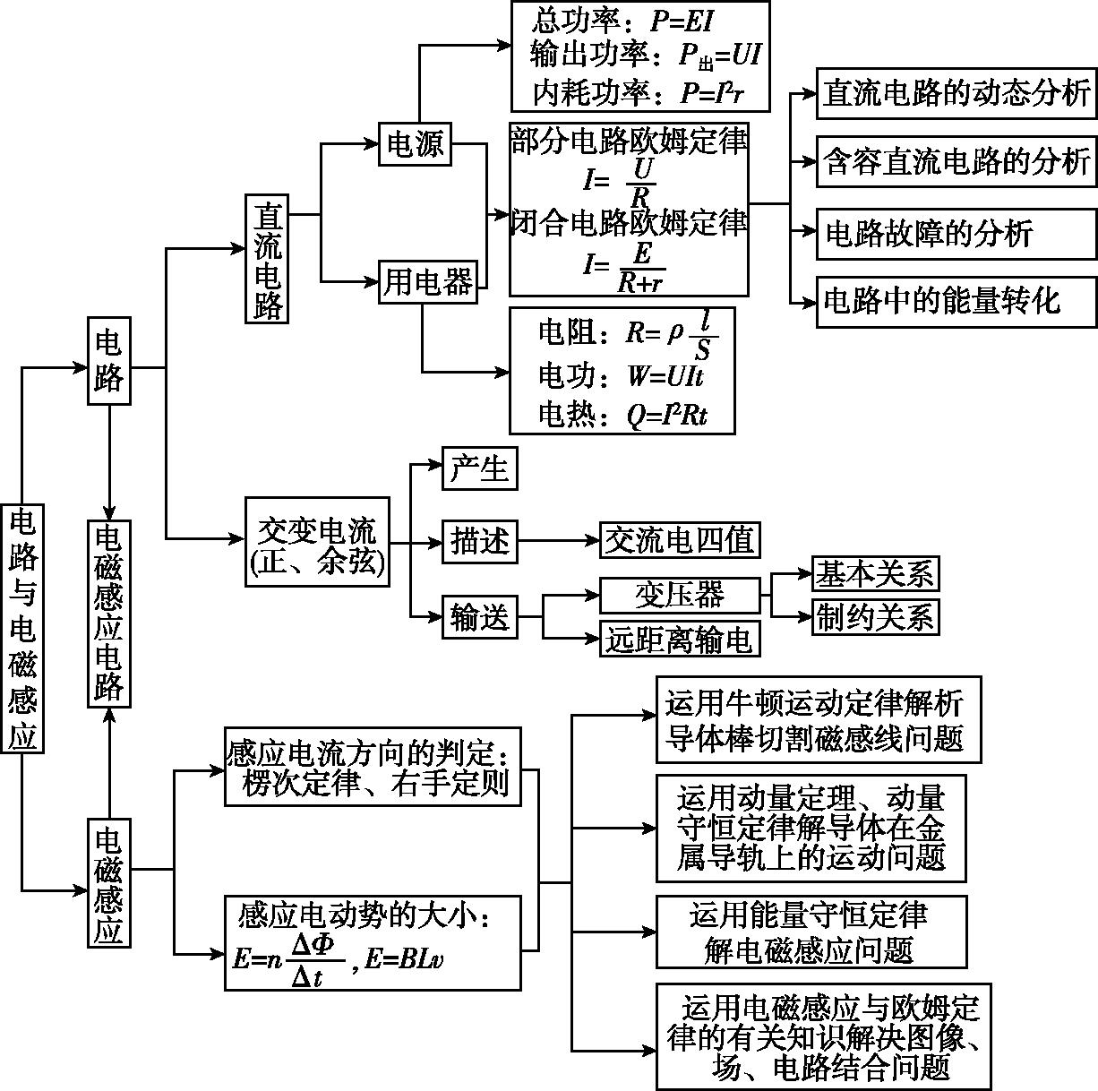
专题网络自查
 | 1.熟知电路的基本概念和规律,掌握交、直流电路的基本问题的分析方法(动态分析、故障分析、能量分析等) 2.理解电磁感应两大规律(楞次定律和法拉第电磁感应定律),掌握电磁感应两个基本问题(电流的方向和感应电动势的大小)的解题技巧 3.掌握力学两类问题(动力学和功与能)在电磁感应中的应用,熟悉电磁感应的两种基本模型(导体棒和导线框模型)的解题方法

Slide 2
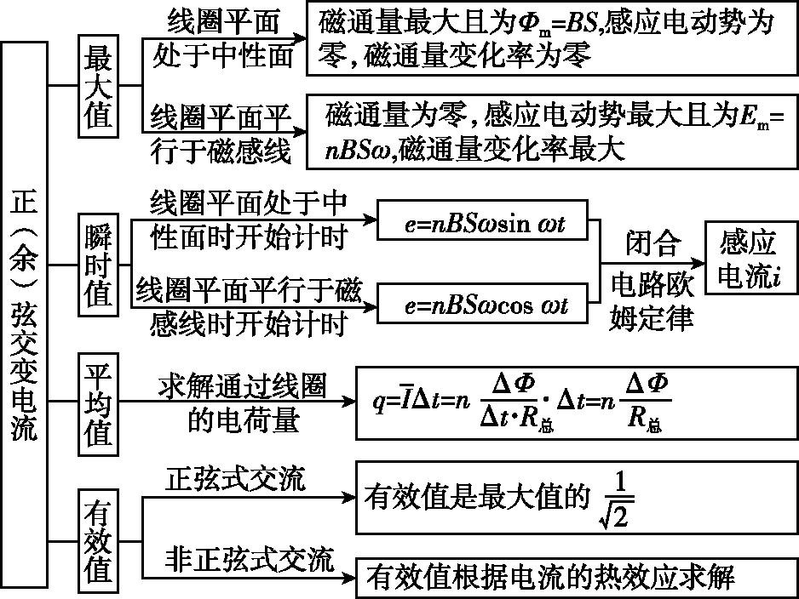
核心知识整合
一、交变电流

Slide 3
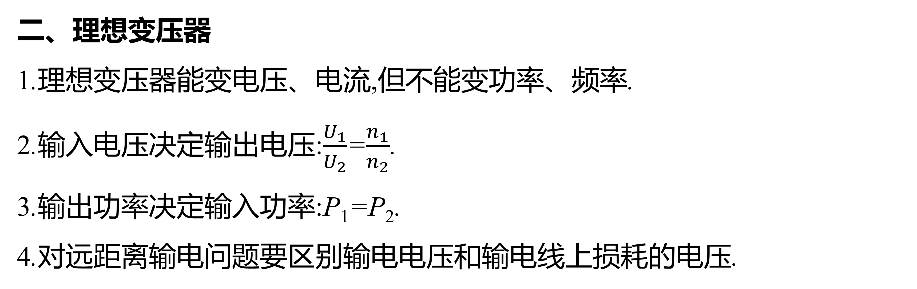
核心知识整合
二、理想变压器
1.理想变压器能变电压、电流,但不能变功率、频率.
2.输入电压决定输出电压:$\frac{U_{1}}{U_{2}}$=$\frac{n_{1}}{n_{2}}$.
3.输出功率决定输入功率:P₁=P₂.
4.对远距离输电问题要区别输电电压和输电线上损耗的电压.

Slide 4
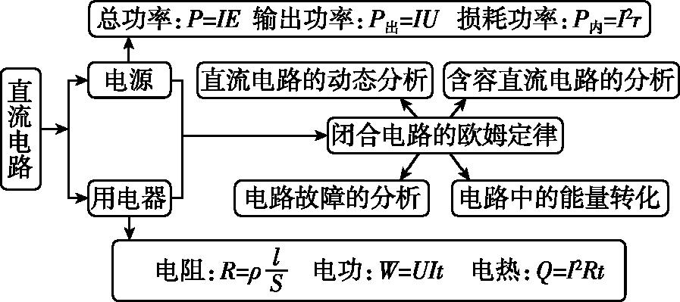
核心知识整合
三、稳恒电路

Slide 5

选考题型突破
题型1 直流电路的分析与计算
真 题 再 现
1. [2017·浙江11月选考] 小明同学家里部分电器的消耗功率及每天工作时间如下表所示,则这些电器一天消耗的电能约为( )
A.6.1×10³ W B.6.1×10³ J
C.2.2×10⁴ W D.2.2×10⁷ J
电器 | 消耗功率/W | 工作时间/h
电茶壶 | 2000 | 1
空调 | 1200 | 3
电视机 | 100 | 2
节能灯 | 16 | 4
路由器 | 9 | 24
D
[解析] 根据表中数据,每天消耗的电能为W=2 kW×1 h+1.2 kW×3 h+0.1 kW
×2 h+0.016 kW×4 h+0.009 kW×24 h=6.08 kW·h=2.2×10⁷ J.

Slide 6
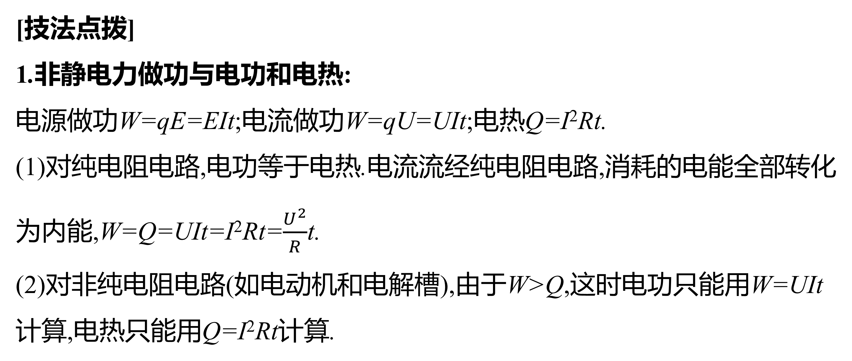
选考题型突破
[技法点拨]
1.非静电力做功与电功和电热:
电源做功W=qE=EIt;电流做功W=qU=UIt;电热Q=I²Rt.
(1)对纯电阻电路,电功等于电热.电流流经纯电阻电路,消耗的电能全部转化为内能,W=Q=UIt=I²Rt=$\frac{U^{2}}{R}$t.
(2)对非纯电阻电路(如电动机和电解槽),由于W>Q,这时电功只能用W=UIt计算,电热只能用Q=I²Rt计算.

Slide 7
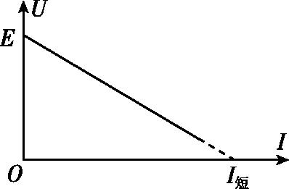
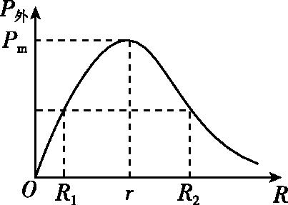
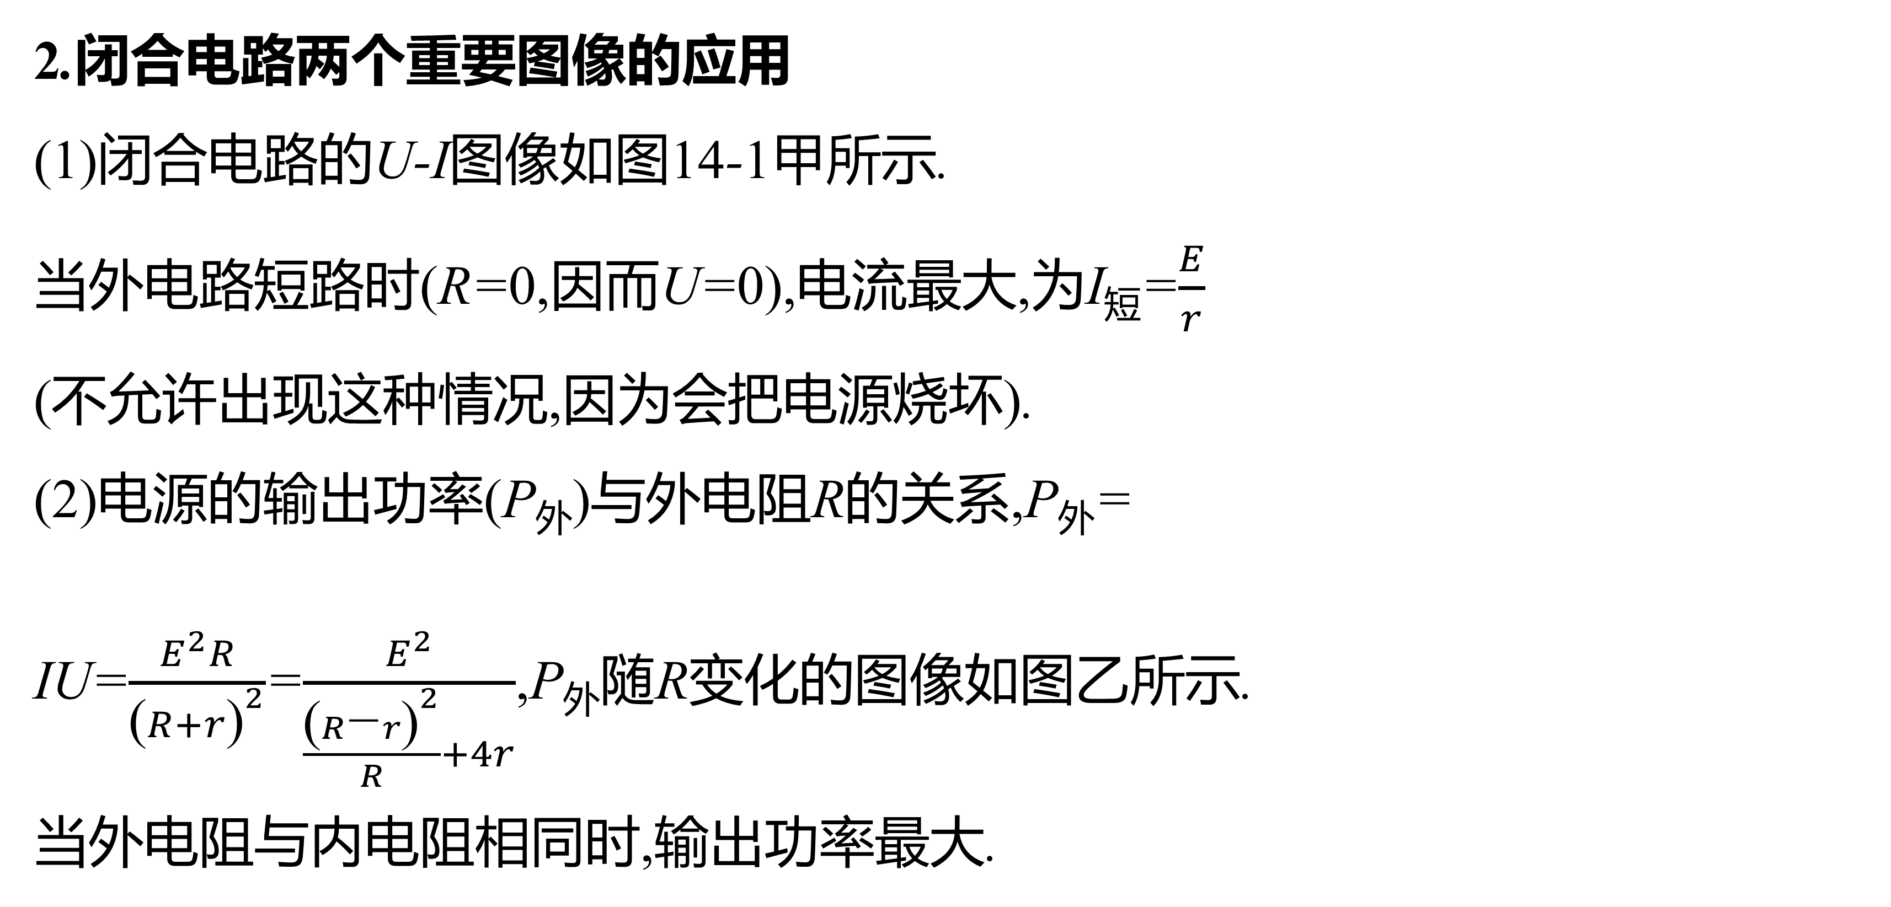
选考题型突破
2.闭合电路两个重要图像的应用
(1)闭合电路的U-I图像如图14-1甲所示.
当外电路短路时(R=0,因而U=0),电流最大,为I_{短}=$\frac{E}{r}$
(不允许出现这种情况,因为会把电源烧坏).
(2)电源的输出功率(P_{外})与外电阻R的关系,P_{外}=
IU=$\frac{E^{2}R}{\text{(}R+r{\text{)}}^{2}}$=$\frac{E^{2}}{\frac{\text{(}R\text{−}r{\text{)}}^{2}}{R}+4r}$,P_{外}随R变化的图像如图乙所示.
当外电阻与内电阻相同时,输出功率最大.
甲
乙
图14-1

Slide 8
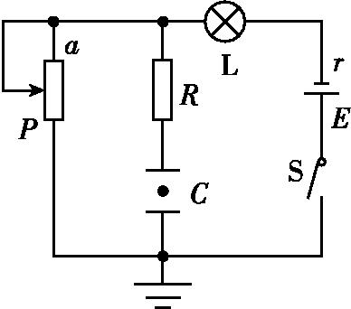
选考题型突破
模 拟 精 选
1.如图14-2所示,电源内阻较大,当开关闭合、滑动变阻器滑片位于某位置时,水平放置的平行板电容器间一带电液滴恰好处于静止状态,灯泡L也能正常发光.现将滑动变阻器滑片由该位置向a端滑动,则 ( )
A.灯泡将变暗,电源效率将减小
B.液滴带正电,将向下做加速运动
C.电源的路端电压增大,输出功率也增大
D.滑片滑动瞬间,带电液滴电势能将减小
D
图14-2

Slide 9
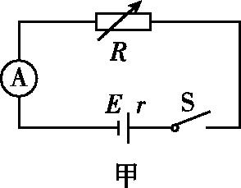
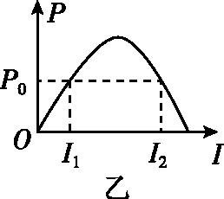
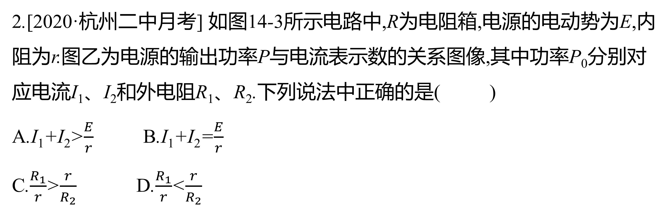
选考题型突破
2.[2020·杭州二中月考] 如图14-3所示电路中,R为电阻箱,电源的电动势为E,内阻为r.图乙为电源的输出功率P与电流表示数的关系图像,其中功率P₀分别对应电流I₁、I₂和外电阻R₁、R₂.下列说法中正确的是( )
A.I₁+I₂>$\frac{E}{r}$ B.I₁+I₂=$\frac{E}{r}$
C.$\frac{R_{1}}{r}$>$\frac{r}{R_{2}}$ D.$\frac{R_{1}}{r}$<$\frac{r}{R_{2}}$
B
图14-3

Slide 10
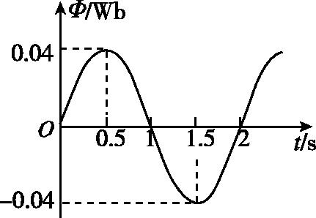
选考题型突破
题型2 交变电流的产生和描述
典 例 精 析
例1 (多选)在匀强磁场中,一个100匝的闭合矩形金属线圈,绕与磁感线垂直的固定轴匀速转动,穿过该线圈的磁通量随时间按如图14-4所示正弦规律变化.设线圈总电阻为2 Ω,则 ( )
A.t=0时,线圈平面平行于磁感线
B.t=1 s时,线圈中的电流改变方向
C.t=1.5 s时,线圈中的感应电动势最大
D.一个周期内,线圈产生的热量为8π² J
AD
图14-4

Slide 11
选考题型突破
[技法点拨]
1.书写交变电流瞬时值表达式的基本思路
(1)确定正弦式交变电流的峰值,根据已知图像读出或由公式E_{m}=nBSω求出相应
峰值.
(2)明确线圈的初始位置,找出对应的函数关系式.
①若从线圈在中性面位置开始计时,则i-t图像为正弦函数图像,函数式为i=I_{m}sin ωt.
②若从线圈在垂直中性面位置开始计时,则i-t图像为余弦函数图像,函数式为i=I_{m}cos ωt.

Slide 12
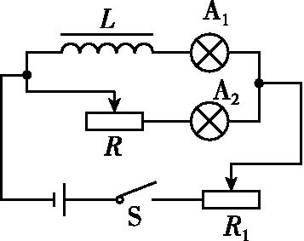
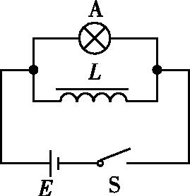
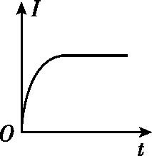
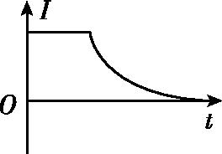
选考题型突破
2.含R、L、C电路的分析
(1)直流电源与电感:闭合与断开开关瞬间产生自感电动势.
图14-5

Slide 13
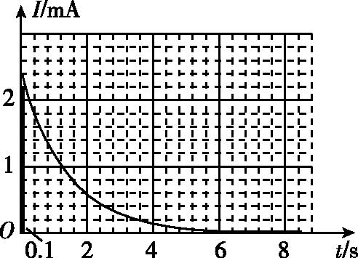
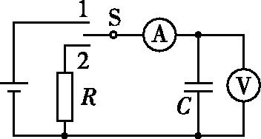
选考题型突破
(2)直流电源与电容:开关由一端掷向另一端瞬间产生的充、放电现象,如图14-6所示.
图14-6

Slide 14
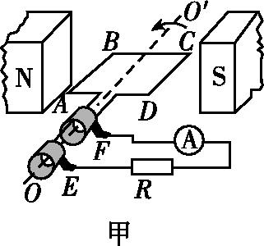
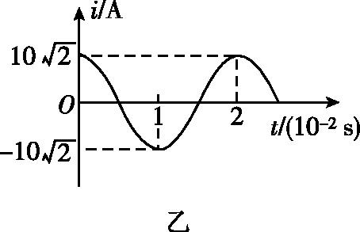
选考题型突破
变式1 (多选)图14-7甲是小型交流发电机的示意图,两磁极N、S间的磁场可视为水平方向的匀强磁场,电流表为理想交流电流表.线圈绕垂直于磁场的水平轴OO'沿逆时针方向匀速转动,从图示位置开始计时,产生的交变电流随时间变化的图像如图乙所示.以下判断正确的是 ( )
A.电流表的示数为10 A
B.线圈转动的角速度为50π rad/s
C.0.01 s时线圈平面与磁场方向平行
D.0.02 s时电阻R中电流的方向自右向左
AC
图14-7

Slide 15
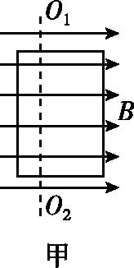
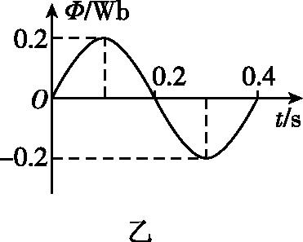
选考题型突破
变式2 (多选)如图14-8甲所示,在匀强磁场中有一个n=10匝的闭合矩形线圈绕轴O₁O₂匀速转动,转轴O₁O₂垂直于磁场方向,线圈电阻为5 Ω,从图甲所示位置开始计时,穿过线圈平面的磁通量随时间变化的图像如图乙所示,则 ( )
A.线圈转动过程中消耗的电功率为10π² W
B.在t=0.2 s时,线圈中的感应电动势为零,且电流
方向改变一次
C.线圈所产生的感应电动势的瞬时值表达式为
e=10πcos 5πt(V)
D.线圈从图示位置转过90°时,穿过线圈的磁通量变化得最快
AC
图14-8

Slide 16
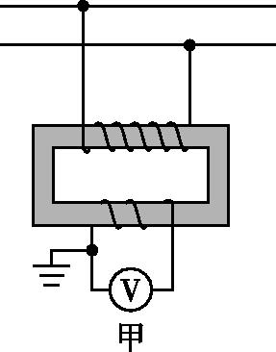
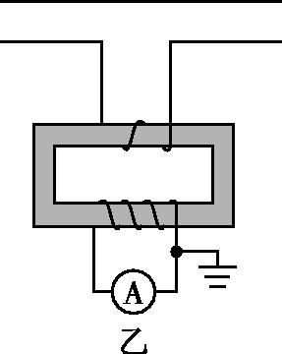
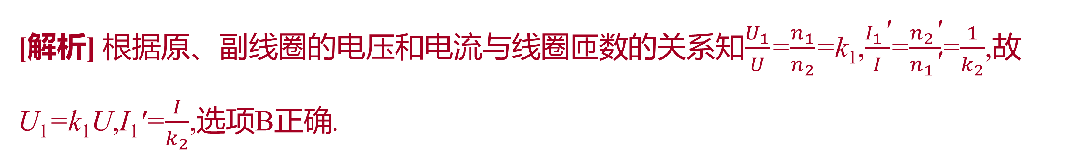
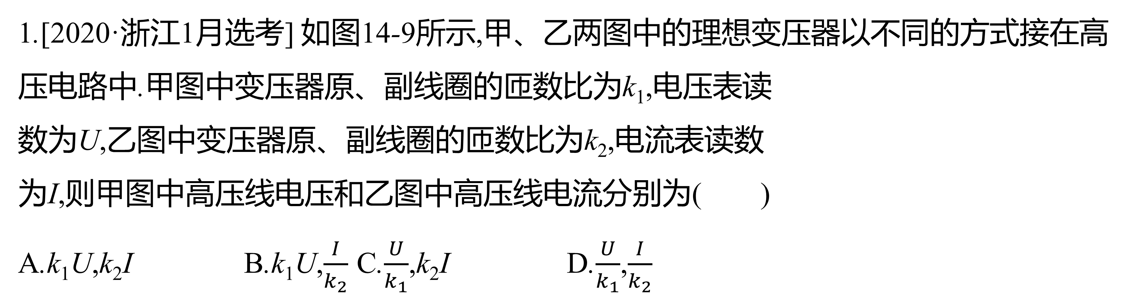
选考题型突破
题型3 变压器和远距离输电
真 题 再 现
1.[2020·浙江1月选考] 如图14-9所示,甲、乙两图中的理想变压器以不同的方式接在高压电路中.甲图中变压器原、副线圈的匝数比为k₁,电压表读
数为U,乙图中变压器原、副线圈的匝数比为k₂,电流表读数
为I,则甲图中高压线电压和乙图中高压线电流分别为( )
A.k₁U,k₂I B.k₁U,$\frac{I}{k_{2}}$ C.$\frac{U}{k_{1}}$,k₂I D.$\frac{U}{k_{1}}$,$\frac{I}{k_{2}}$
B
图14-9
[解析] 根据原、副线圈的电压和电流与线圈匝数的关系知$\frac{U_{1}}{U}$=$\frac{n_{1}}{n_{2}}$=k₁,$\frac{I_{1}\text{′}}{I}$=$\frac{n_{2}\text{′}}{n_{1}\text{′}}$=$\frac{1}{k_{2}}$,故U₁=k₁U,I₁'=$\frac{I}{k_{2}}$,选项B正确.

Slide 17
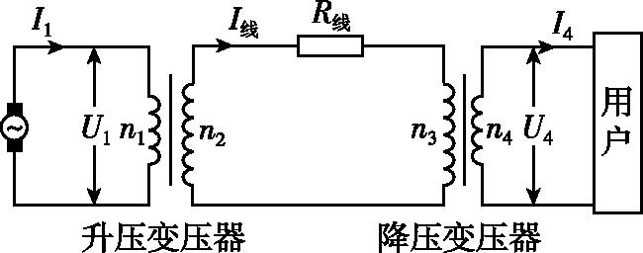
选考题型突破
2.[2020·浙江7月选考] 如图14-10所示,某小型水电站发电机的输出功率P=100 kW,发电机的电压U₁=250 V,经变压器升压后向远处输电,输电线总电阻R_{线}=8 Ω,在用户端用降压变压器把电压降为U₄=220 V.已知输电线上损失的功率P_{线}=5 kW,假设两个变压器均是理想变压器,下列说法正确的是 ( )
A.发电机输出的电流I₁=40 A
B.输电线上的电流I_{线}=625 A
C.降压变压器的匝数比n₃∶n₄=190∶11
D.用户得到的电流I₄=455 A
C
图14-10

Slide 18
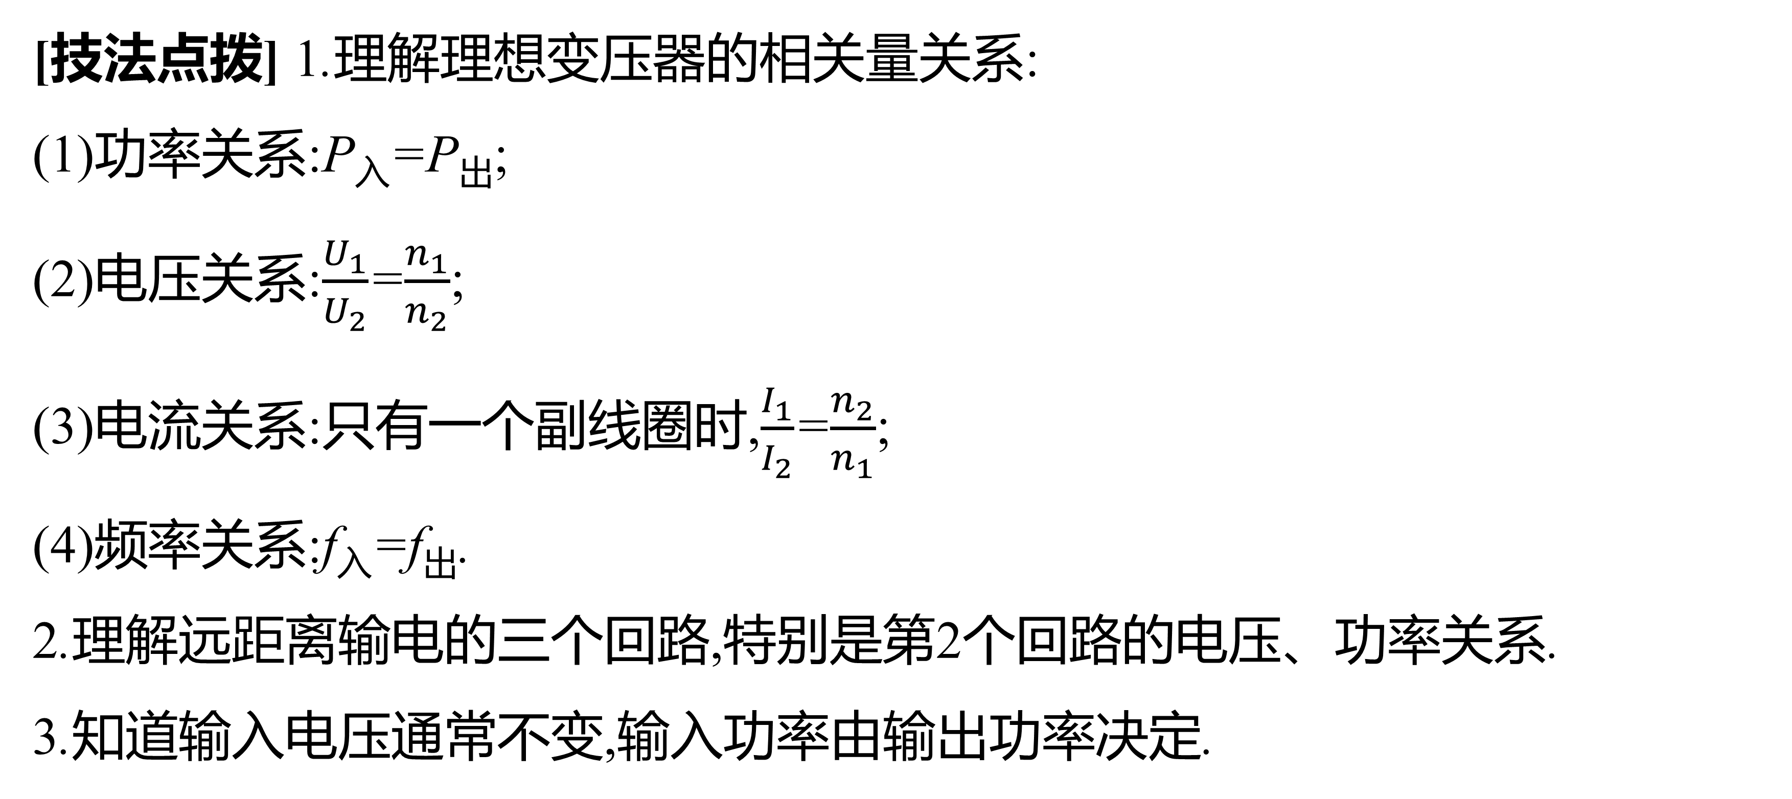
选考题型突破
[技法点拨] 1.理解理想变压器的相关量关系:
(1)功率关系:P_{入}=P_{出};
(2)电压关系:$\frac{U_{1}}{U_{2}}$=$\frac{n_{1}}{n_{2}}$;
(3)电流关系:只有一个副线圈时,$\frac{I_{1}}{I_{2}}$=$\frac{n_{2}}{n_{1}}$;
(4)频率关系:f_{入}=f_{出}.
2.理解远距离输电的三个回路,特别是第2个回路的电压、功率关系.
3.知道输入电压通常不变,输入功率由输出功率决定.

Slide 19
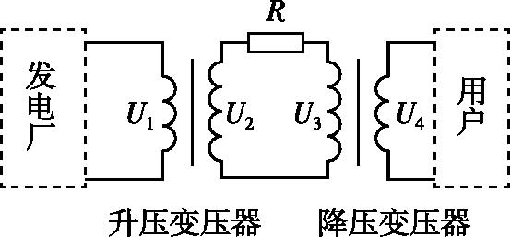
选考题型突破
模 拟 精 选
1.[2020·宁波十校联考] 在如图14-11所示的远距离输电电路图中,升压变压器和降压变压器均为理想变压器,发电厂的输出电压U₁和输电线上的电阻R均保持不变.随着发电厂输出功率的增大,下列
说法正确的是( )
A.升压变压器的输出电压U₂增大
B.降压变压器的输出电压U₄减小
C.输电线上损耗的功率减小
D.输电线上损耗的功率占总功率的比例减小
B
图14-11

Slide 20
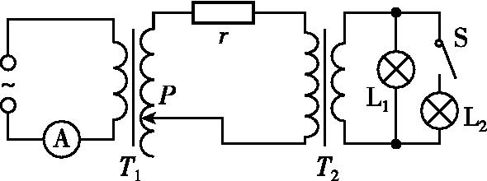
选考题型突破
2.(多选)图14-12为远距离输电示意图,其中T₁、T₂为理想变压器,r 是输电线电阻,灯L₁、L₂相同且阻值不变.现保持变压器T₁的输入电压不变,当滑片P位置不变,开关S断开时,灯L₁正常发光,则( )
A.仅闭合S,灯L₁会变亮
B.仅闭合S,r消耗的功率会变大,变压器T₁的
输入功率会变大
C.仅将滑片P上移,电流表的示数会变大
D.仅将滑片P上移,电流表的示数会变小
BD
图14-12

Slide 21
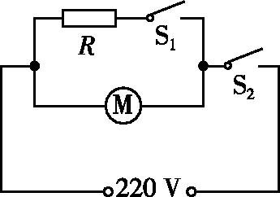
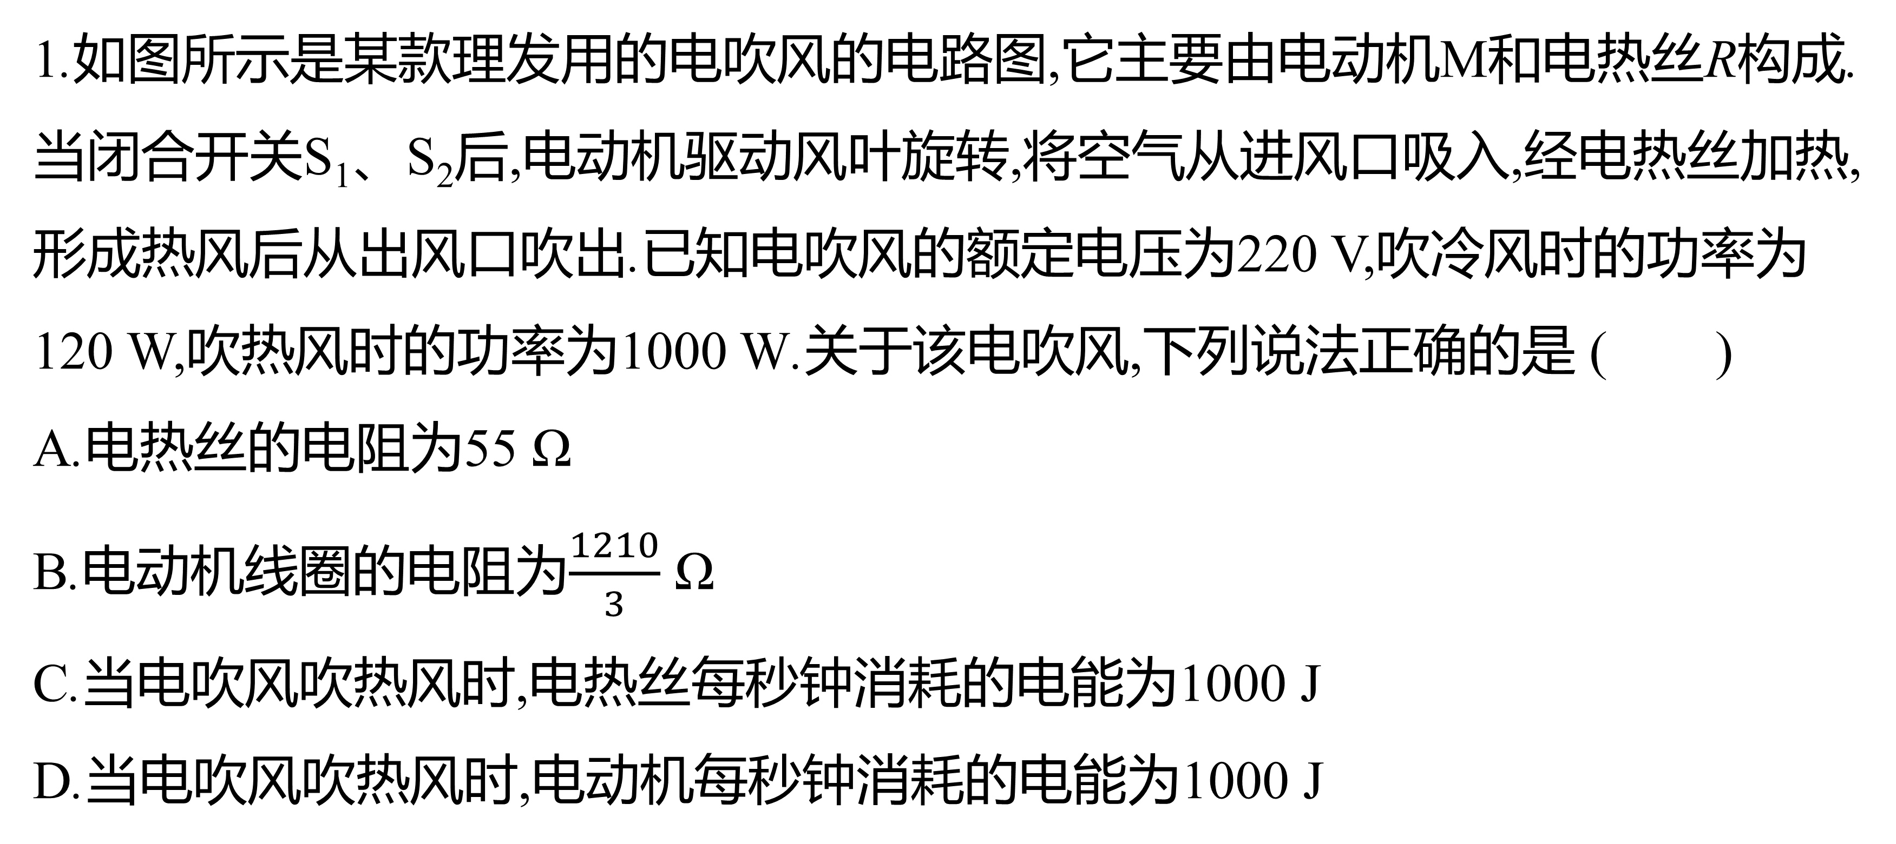
教师备用习题
1.如图所示是某款理发用的电吹风的电路图,它主要由电动机M和电热丝R构成.当闭合开关S₁、S₂后,电动机驱动风叶旋转,将空气从进风口吸入,经电热丝加热,形成热风后从出风口吹出.已知电吹风的额定电压为220 V,吹冷风时的功率为120 W,吹热风时的功率为1000 W.关于该电吹风,下列说法正确的是 ( )
A.电热丝的电阻为55 Ω
B.电动机线圈的电阻为$\frac{1210}{3}$ Ω
C.当电吹风吹热风时,电热丝每秒钟消耗的电能为1000 J
D.当电吹风吹热风时,电动机每秒钟消耗的电能为1000 J
A

Slide 22
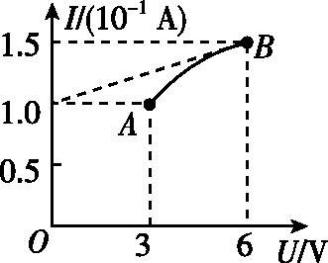
教师备用习题
2.某一导体的伏安特性曲线如图中AB段(曲线)所示,关于该导体的电阻,以下说法正确的是 ( )
A.B点的电阻为12 Ω
B.B点的电阻为40 Ω
C.导体的电阻因温度的影响改变了1 Ω
D.导体的电阻因温度的影响改变了9 Ω
B

Slide 23
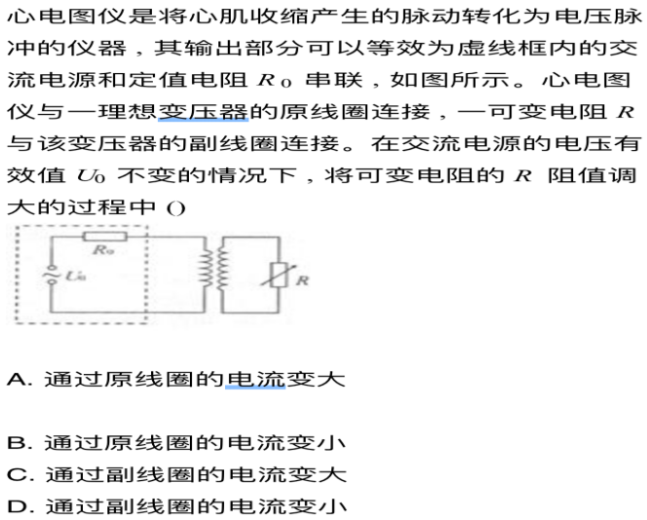

Slide 24
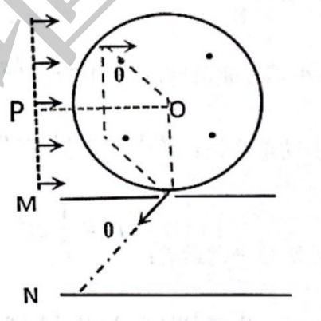
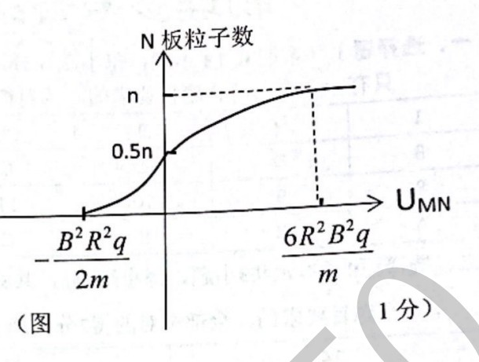

Slide 25
